Slide 1
Vorlesung Grundlagen der Hydrologie
Vorlesung: Speicherwirtschaft II
Speicherbilanzierung
Ganglinien
Rippl-Diagramm

Slide 2
Lehr- und Lernziele der Veranstaltung
—
—
—
… und wenden dieses zur Bewirtschaftung von Speicherbauwerken an.
… und ermitteln die Speicherinhaltslinie.
… und wenden dies in unterschiedlichen Aufgabenstellungen an.
Sie verstehen den Zusammenhang der verschiedenen Ganglinien eines Speicherbauwerks …
Sie verstehen das grafische Prinzip zur Bemessung von Rückhalteräumen…
Sie verstehen, wie die relevanten Ganglinien in ein Rippl-Diagramm übertragen werden …
—

Slide 3
Speicherbilanzierung

Slide 4
Speicherbilanzierung
Mathematische Beschreibung mit Hilfe der Speichergleichung
$$\frac{ΔV}{Δt}=Q_{zu}−Q_{ab}$$
$$Q_{zu}$$
… wird durch den Speicher beeinflusst: Abflusssteuerung
$$ΔV$$
Änderung des Volumens im Speicher
… ergibt sich aus dem Einzugsgebiet
Frage: Wieso nur Änderung. Was ist mit dem Gesamtvolumen?
$$Q_{ab}$$
C.Schiffer
https://creativecommons.org/licenses/by/4.0

Slide 5
Speicherbilanzierung
Mathematische Beschreibung mit Hilfe der Speichergleichung
$$\frac{ΔV}{Δt}=Q_{zu}−Q_{ab}$$
Antwort: Das Gesamtvolumen $V$ zum Beginn einer Berechnung muss bekannt sein, z. B. aus einer Messung
Fachbegriff: „Randbedingung“ bzw. hier genauer: „Startbedingung“

Slide 6
Speicherfüllung & Speicherleerung
Q
[m³/s]
Zufluss in den Speicher
Abfluss aus dem Speicher
t
Zufluss > Abfluss
Zufluss < Abfluss
Speicherfüllung
Speicherentleerung
Notes:
Vergleich typischer Ganglinien zum Zu- und Ablauf eines Speicherbauwerks. Was fällt auf:
1. Abfluss ist verzögert, 2. Maximalabfluss ist geringer als –zufluss (eine wesentliche Aufgabe!), 3. Flächen unter beiden Kurven sind gleich. Damit ist auch das zunächst gespeicherte Volumen (Fläche zwischen den Kurven links vom blauen Schnittpunkt) gleich dem danach zusätzlich abgelassenen (Fläche zwischen den Kurven rechts vom blauen Schnittpunkt).

Slide 7
… von der Abflusszeitreihe zur Summenlinie
Abflusszeitreihe
Summenlinie
Q [m³/s]
Q [m]³
Antwort: Weil an der Summenlinie einige Zusammenhänge deutlicher sichtbar werden. Das werden wir am sog. Rippl-Diagramm sehen.
Frage: Warum nimmt man diese Transformation vor?
t
t

Slide 8
Ganglinien von Zu-, Abfluss und Speichervolumen

Slide 9
Ganglinien von Zu-, Abfluss und Speichervolumen

Slide 10
Rippl-Diagramm
F
E
B
G
Stauvolumen der Talsperre
A
D
C
Notes:
Gegeben ist die Summenlinie des Zulaufs einer Talsperre. Wenn man davon ausgeht, dass die Talsperre ein Volumen von 20 Mio. m³ hat, so lässt sich durch ein paralleles Verschieben der Summenlinie der Spielraum darstellen und nutzen, der für die Steuerung des Talsperrenvolumens verfügbar ist. Die Steuerung wirkt nur auf den Ablauf.
A: Talsperre bleibt gleich (Ablauf = Zulauf)
B: Ablauf wird geschlossen -> Talsperre füllt sich
C: Talsperre ist voll gefüllt -> Ablauf wird geöffnet (Ablauf = Zulauf)
D: In regenschwachen Sommermonaten wird Wasser in den Unterlauf abgegeben (Ablauf > Zulauf)
E: Talsperre ist vollständig geleert (Ablauf = Zulauf)
F: Talsperre wird aufgefüllt (Ablauf < Zulauf)
G: Talsperre ist vollständig aufgefüllt

Slide 11
Wie groß ist die maximal mögliche konstante Abgabe?
!
?
60 Mio. m³
60 Mio. m³ - 25 Mio. m³
= 35 Mio. m³
35 Mio. m³ $÷$ 6 Monate
= 5,83 Mio. m³ / Monat
25 Mio. m³
6 Monate
Notes:
Eine Aufgabe von Talsperren ist die Abflussregulierung. Dafür soll einerseits in regenstarken Monaten Wasser zurück gehalten werden, um Überschwemmungen zu verhindern, andererseits soll in regenarmen Monaten ein gewisser Mindestabfluss gewährleistet werden. Doch wie groß darf dieser Mindestabfluss sein? Wählt man ihn zu groß, so ist die Talsperre leer, bevor die Trockenperiode vorbei ist. Optimal wäre daher ein Abfluss, der über den Zeitraum der Trockenperiode das gesamte Talsperrenvolumen ausnutzt (also von ganz voll bis ganz leer). Hierbei lässt sich mit Hilfe des Ripple-Diagramms

Slide 12
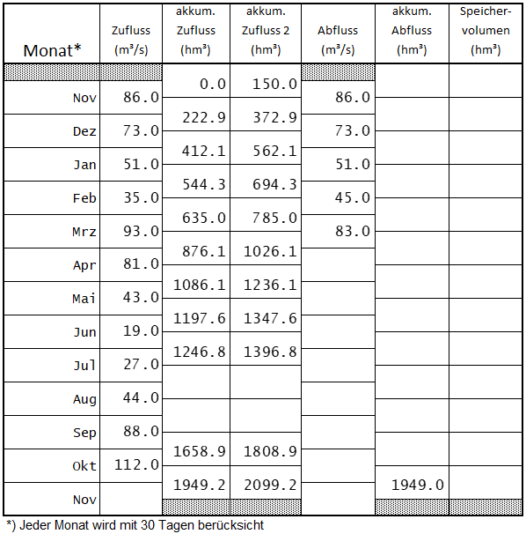
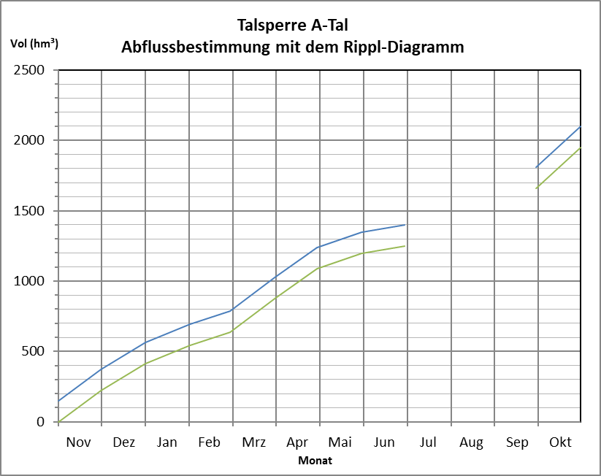
Wie groß ist die maximal mögliche konstante Abgabe?
Für ein Speicherbauwerk mit 150 hm³ Volumen ist die Niedrigwassererhöhung in den Sommermonaten zu ermitteln
Notes:
Eine Aufgabe von Talsperren ist die Abflussregulierung. Dafür soll einerseits in regenstarken Monaten Wasser zurück gehalten werden, um Überschwemmungen zu verhindern, andererseits soll in regenarmen Monaten ein gewisser Mindestabfluss gewährleistet werden. Doch wie groß darf dieser Mindestabfluss sein? Wählt man ihn zu groß, so ist die Talsperre leer, bevor die Trockenperiode vorbei ist. Optimal wäre daher ein Abfluss, der über den Zeitraum der Trockenperiode das gesamte Talsperrenvolumen ausnutzt (also von ganz voll bis ganz leer). Hierbei lässt sich mit Hilfe des Ripple-Diagramms

